Slide 1
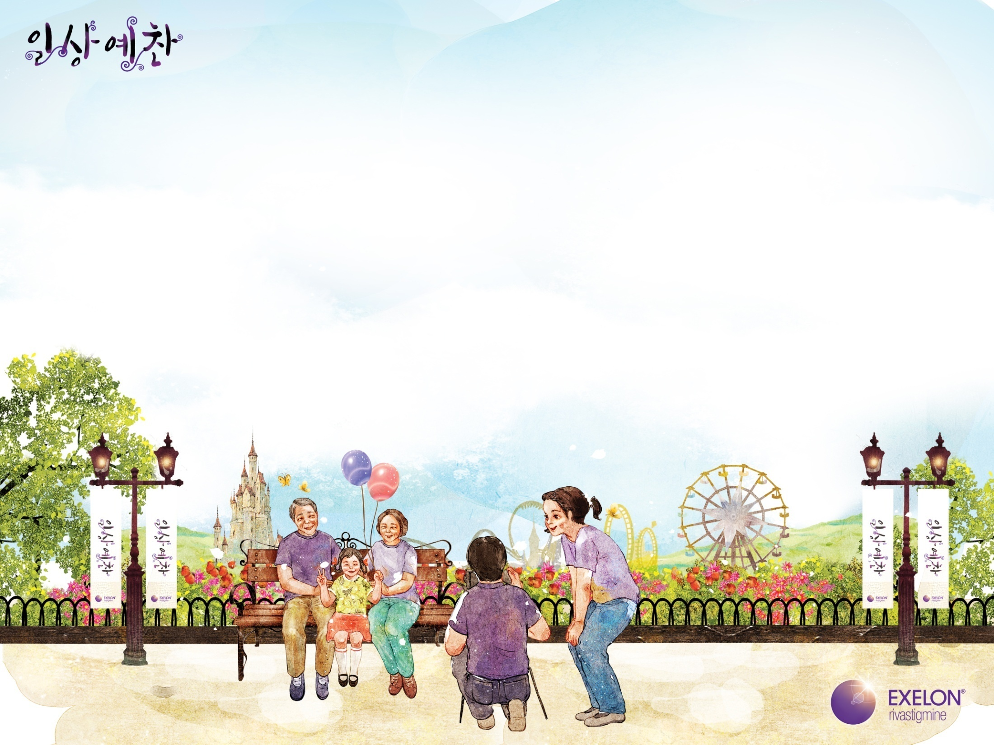

치매 환자에서의
일상생활 수행능력의
적극적인 관리와 치료의 중요성

Slide 2
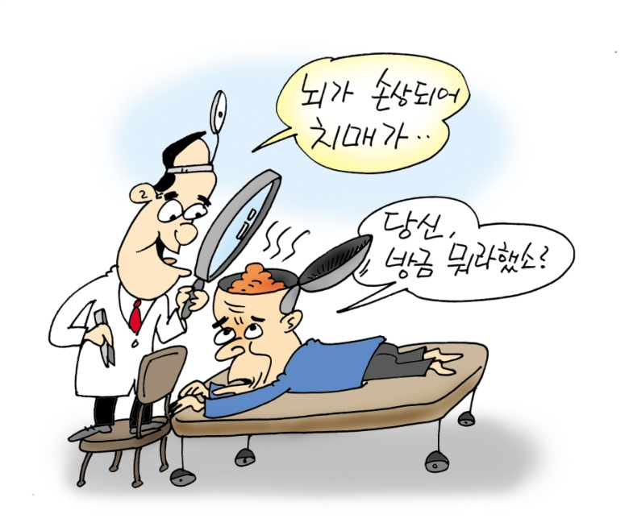
치매란 ?
정상적이던 사람이 나이가 들어가면서 뇌에 발생한
여러 가지 질환으로 인하여 여러 인지기능을 상실하여
일상생활을 수행할 수 없게 되는 것
인지 기능 이란?
기억력, 주의와 집중, 지남력,
언어 기능, 시공간 지각,
문제 해결능력, 판단력 등
Notes:
태어나서 정상적으로 성장하여 사회생활을 하던 사람이 뇌에 발생한 질병으로 인하여 여러 인지기능을 상실하여 일상생활을 스스로 할 수 없을 정도에 이르게 된 것을 치매라고 한다. 특히 기억력의 저하가 심각하다. 오래 된 일들은 잘 기억하지만 금방 있었던 일들을 기억하지 못 하며, 자신의 의사를 말로 제대로 표현하는 것이 어렵고, 이전 할 줄 알던 일들-예를 들면 전화걸기, 가게에서 물건사기, 밖에 나가서 놀기 등을 할 줄 모르게 되고 심하면 숟가락질 하는 것도 잊어버려 스스로 식사를 할 수 없게 된다.

Slide 3
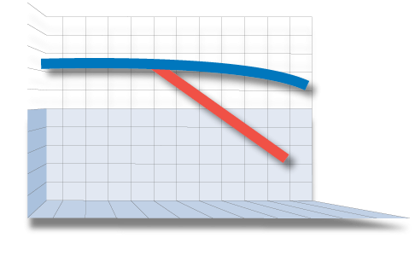
치매의 진행
인지기능 (기억력)
정상노화
일상 생활의 어려움
치 매
나이

Slide 4
일상생활능력
치매 평가의 가장 중요한 부분
- 식사, 용변, 목욕하기, 옷 입기, 거동하기, 몸치장하기, 전화하기, 장보기 등의
수행 가능 여부
- 기본적이고 신체적인 기능을 반영하는 신체적 일상생활능력과
사회 생활에 필요한 보다 복잡한 기능을 반영하는 도구적 일상생활능력
으로 분류
독립적인 일상생활능력의 문제
- 실제 환자나 보호자의 불편과 고통의 요인
- 치매 진단에 유용함.
- 병의 진행과 치료 효과를 반영

Slide 5
치매 환자에게서 일상생활능력이 중요한 이유
치매의 진단에는 환자의 일상생활능력을 평가하는 것이 필수적
치매의 조기진단에 유용
- 도구적 일상생활 수행능력은 치매 초기 단계부터 감퇴됨.
치매 치료 효과 판정에 일상수행능력 향상이 중요한 판단기준
치매 환자의 보호자들의 부담을 예측할 수 있는 강력한 인자임.
말기 치매 환자의 사망률과 밀접한 연관성을 보임.
치매 환자의 관리에 소요되는 비용을 결정하는 가장 중요한 요소임.
Notes:
치매 환자들에서 일상생활기능(activities of dailyliving, ADL)의 평가는 매우 중요한데 그 이유는 다음과 같다.
첫째, DSM-IV1 등에서 제시한 치매의 정의에서 치매는 인지장애뿐 아니라 그로 인한 직업이나 사회생활 기능의 감퇴를 필요 조건으로 강조하고 있기 때문이다. 인지기능은 감퇴하였으나 일상생활의 기능이 그대로 잘 유지되고있다면 치매가 아니라 나이에 의한 양성 건망증이나 기타다른 원인에 의한 것일 가능성을 고려해야 한다. 따라서 A D L의 평가는 치매의 진단을 위해서 중요하다.
둘째, 퇴행성 치매의 경우 physical ADL은 말기까지 유지되나instrumental ADL (이하 I A D L )은 초기 단계부터 감퇴된다. 따라서 I A D L을 이용하여 일상생활능력을 평가하는것은 신경심리검사를 통해 미미한 인지기능 저하를 발견하는 것 만큼이나 초기 치매를 진단하는 데 도움이 된다.
셋째, 치매 치료제의 효과를 판정하는데도 A D L의 향상이 중요한 판단기준이 되고 있다.3 , 4 이는 최근에 A D L의 평가가더욱 중요시된 주된 이유이기도 하다.

Slide 6
일상생활능력의 종류

Slide 7
일상생활 능력 종류
신체적 일상생활능력
(physical-ADL; P-ADL)
  대소변 가리기, 화장실 사용,
  세수하기, 목욕하기, 식사,
  옷 입기, 이동, 보행, 계단 오르기
  와 같은 기본적 육체적 기능
도구적 일상생활능력
(Instrumental-ADL; I-ADL)
  전화사용, 물건사기, 음식장만,
  돈 관리 및 재정적인 일 수행,
  가정 돌보기, 교통수단이용 및
  길 찾기, 취미 생활, 약 복용,
  읽기, 세탁, TV보기 등의
  여가활동, 탐구적∙창의적 활동,
  상황대응수준 등 신체적 일상
  생활능력에서보다 복잡한 기능
Notes:
일상 생활의 종류는~

Slide 8

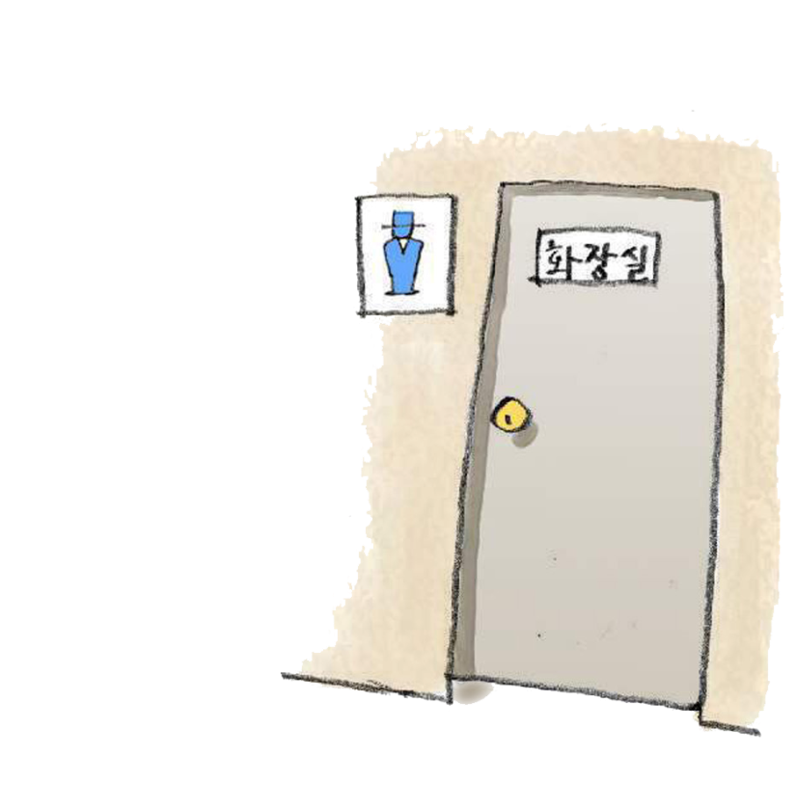
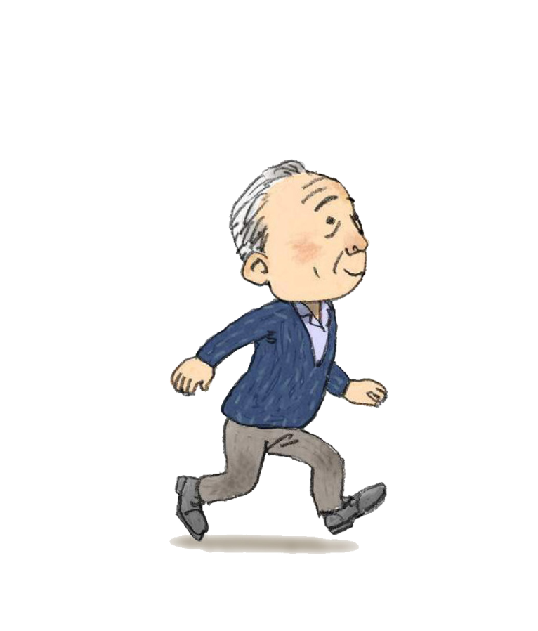
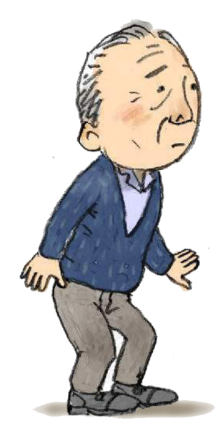
Barthel ADL index
신체적 일상생활능력 (Physical ADL)
대소변 조절을 잘 하십니까?

Slide 9
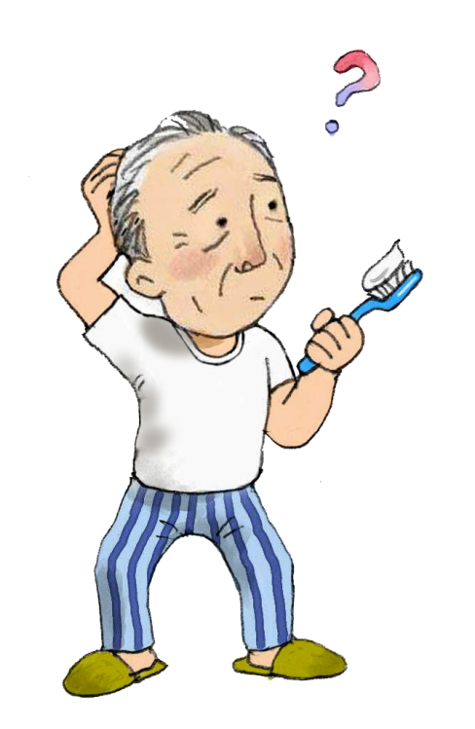
Barthel ADL index
신체적 일상생활능력 (Physical ADL)
세수나 양치질, 머리감기 등
기본적인 위생관리를 스스로 하십니까?

Slide 10
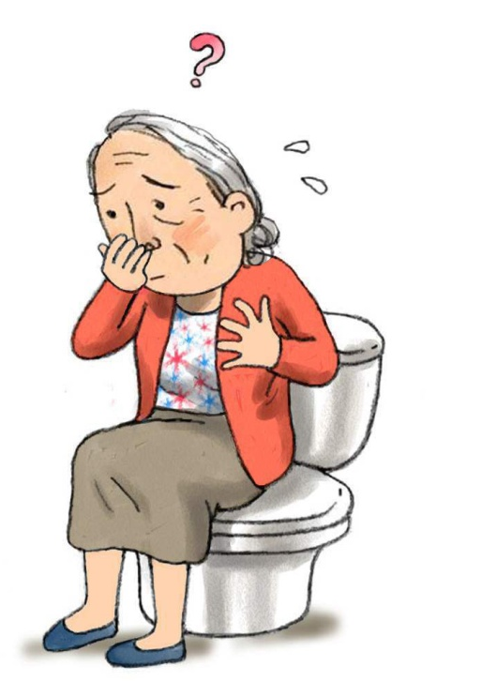
Barthel ADL index
신체적 일상생활능력 (Physical ADL)
대소변을 보고 난 후, 닦고 옷을 추려 입을 때,
다른 사람의 도움 없이 스스로 하십니까?

Slide 11
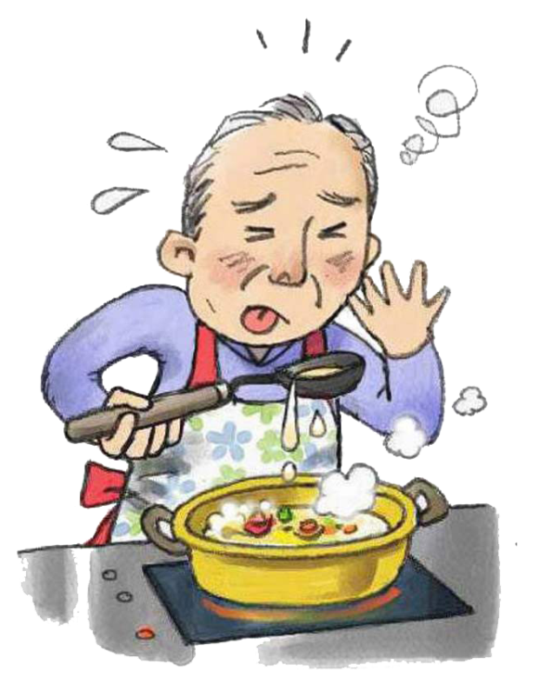
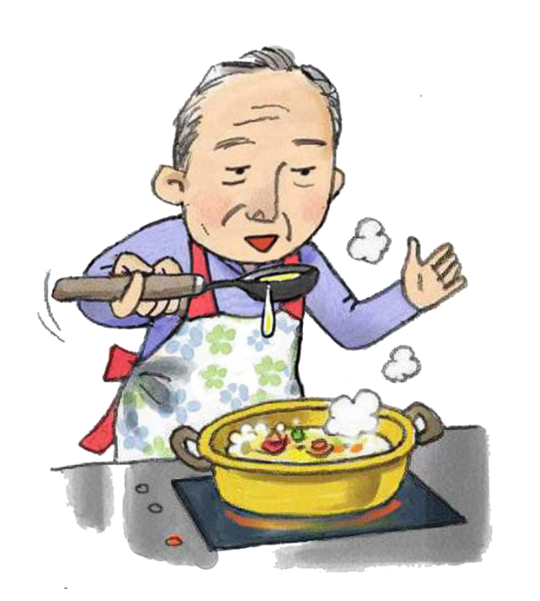
Barthel ADL index
신체적 일상생활능력 (Physical ADL)
식사를 문제 없이 스스로 하십니까?

Slide 12
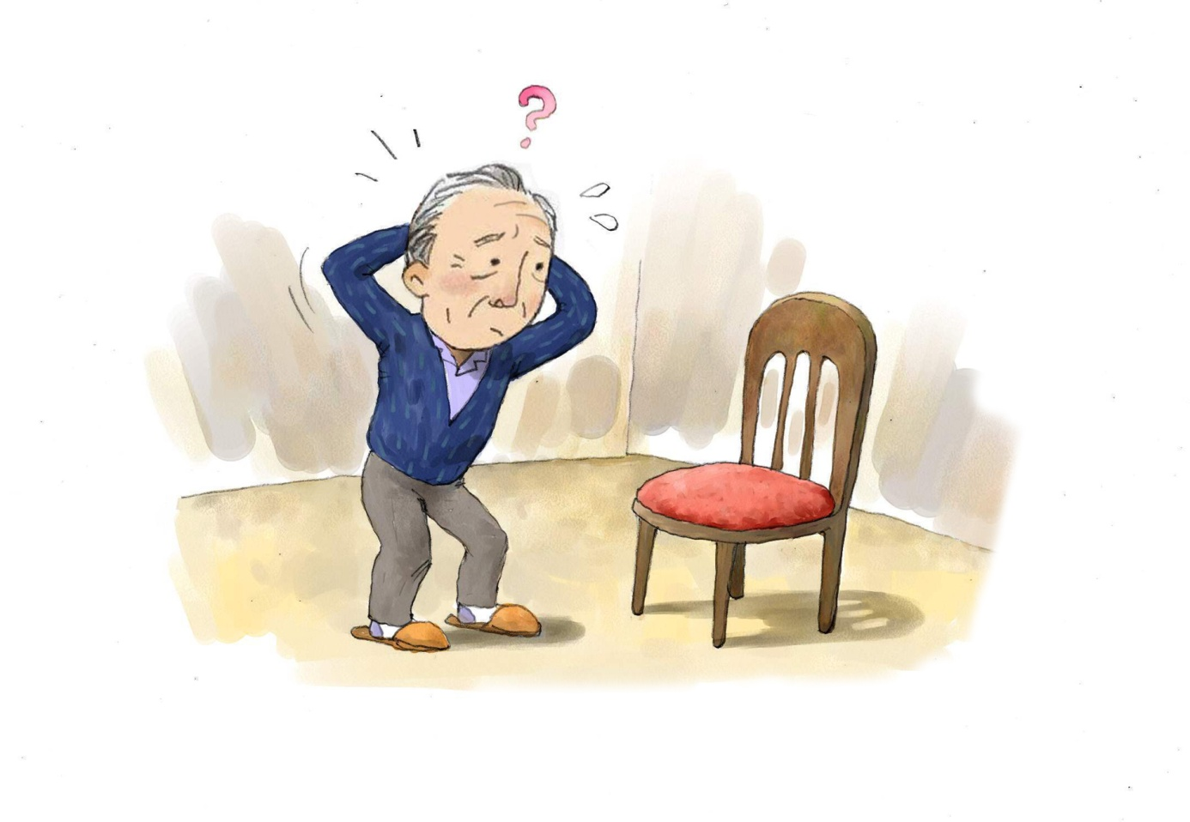
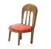
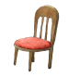

Barthel ADL index
신체적 일상생활능력 (Physical ADL)
바닥에서 의자로 옮겨가기, 또는
의자에서 바닥으로 옮겨가기를 잘 하십니까?

Slide 13
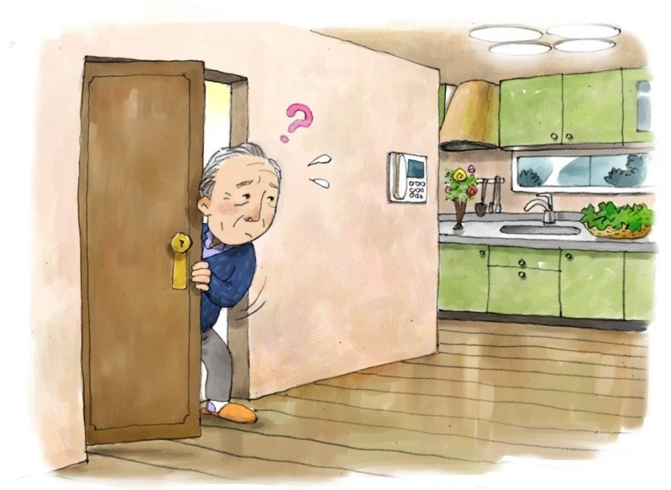
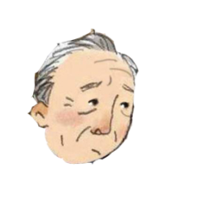
Barthel ADL index
신체적 일상생활능력 (Physical ADL)
방에서 거실로 나온다거나,
부엌이나 다른 방으로 이동하는 경우에
다른 사람의 도움이 필요합니까?

Slide 14

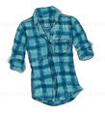




Barthel ADL index
신체적 일상생활능력 (Physical ADL)
내복, 외투 등을 포함하여 계절에 맞는 옷을
옷장에서 꺼내 입을 수 있고, 단추나 지퍼 등을
스스로 채울 수 있습니까?

Slide 15

Barthel ADL index
신체적 일상생활능력 (Physical ADL)
계단을 오르내리기를 스스로 잘 하십니까?

Slide 16
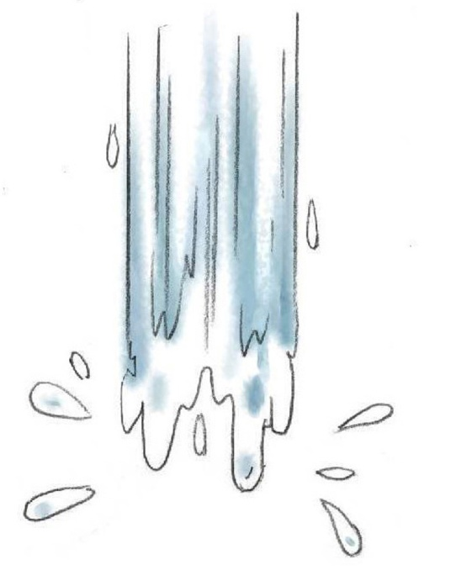
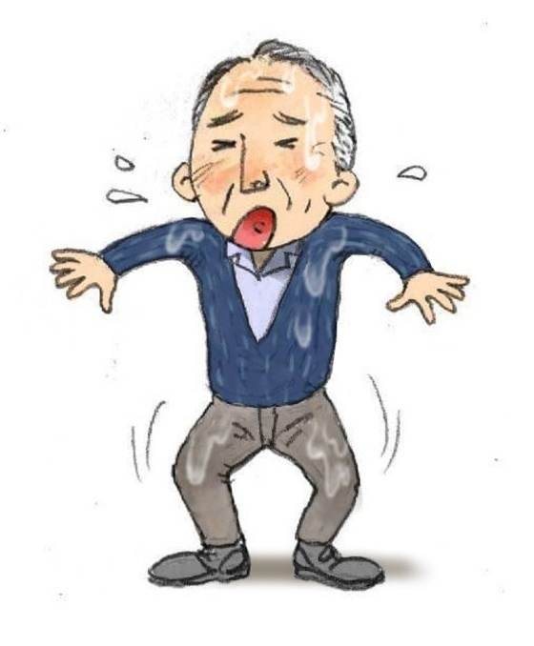
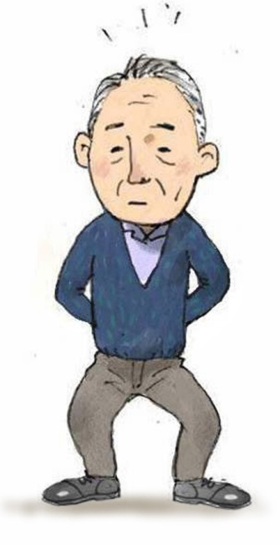
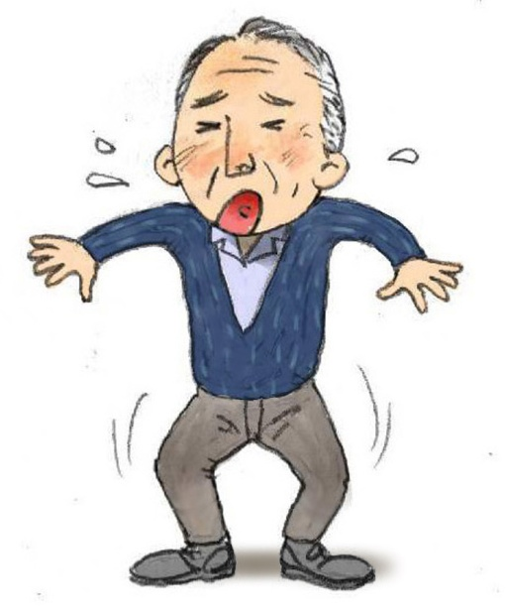
Barthel ADL index
신체적 일상생활능력 (Physical ADL)
목욕물의 온도조절, 욕조에서의 목욕, 샤워,
목욕 후 머리 말리기 등에서
다른 사람의 도움이 필요합니까?

Slide 17
신체적 일상생활능력 (Physical ADL)
치매 초기에는 유지가 되지만 중기나 말기 치매에서 저하됨
- 환자 간병 시에 보호자의 주 부담 원인
- 장애 진단, 노인장기요양보험에서 주로 등급 평가에 포함되는 내용
자기 스스로를 보살피는데 필요한 기술
- 성별, 문화, 교육 수준에 독립적

Slide 18
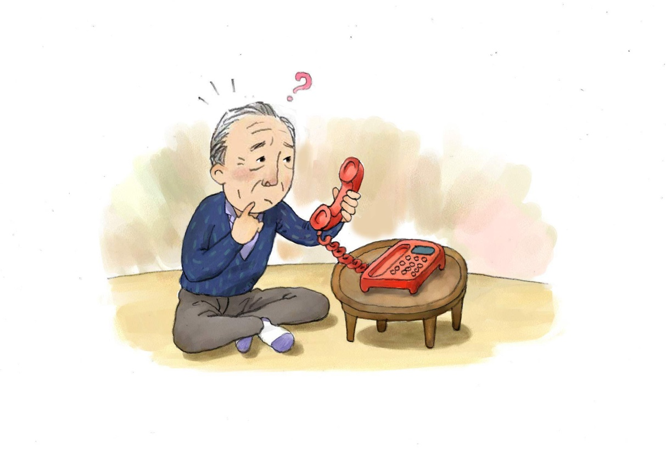
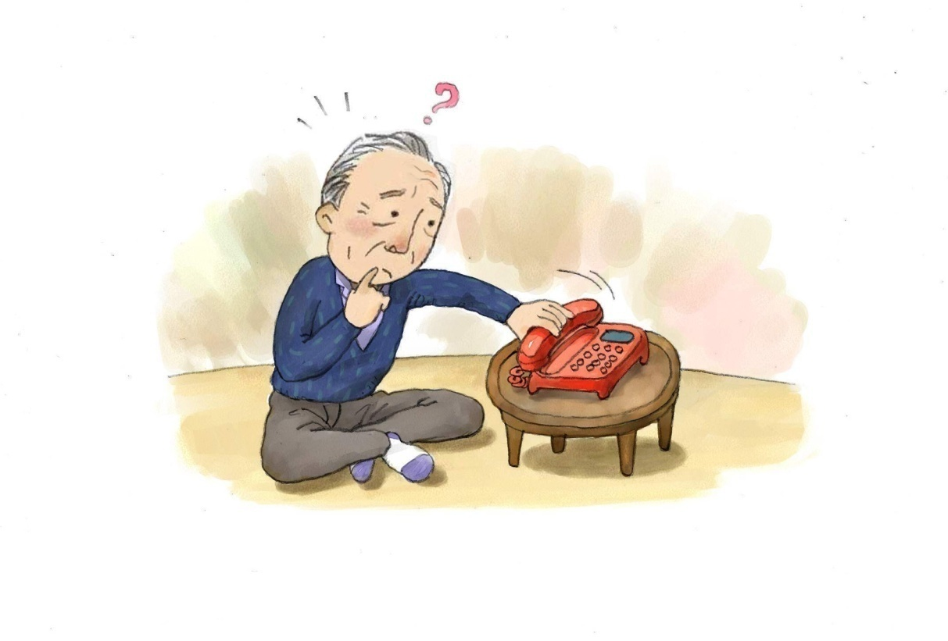
S-IADL
도구적 일상생활 능력(Instrumental ADL)
전화사용
필요한 전화번호를 찾기, 전화 걸기, 전화 받기 등을
혼자 하십니까?
모르는 전화번호도 전화번호부를 찾거나 114 안내를 통해서 전화를 건다
아주 잘 아는 전화번호 몇 개만 전화를 건다
혼자서 전화를 받을 수는 있지만 걸지는 못 한다
전혀 전화를 받지도 걸지도 못 한다
1

Slide 19
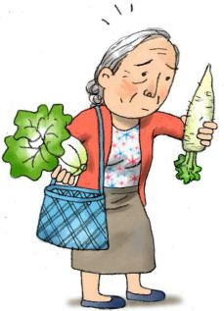
S-IADL
도구적 일상생활 능력(Instrumental ADL)
물건사기, 쇼핑
상점에 가서 필요한 물건을 고르고, 정확한 액수의
돈을 지불합니까?
다른 사람의 도움 없이 필요한 물건을 고르고 정확한 액수의 돈을 지불 한다
필요한 물건 한두 가지 정도만 혼자서 구입하며, 도움을 주면 여러 가지 물건도 구입 한다
물건을 고르거나 돈을 지불할 때, 항상 동행하는 사람이 도와주어야 한다
물건을 전혀 구입하지 않는다
2

Slide 20
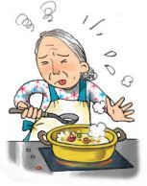
S-IADL
도구적 일상생활 능력(Instrumental ADL)
음식준비, 요리하기
재료를 준비해서 요리를 하거나 밥상을 차리는데
다른 사람의 도움 없이 합니까?
다른 사람의 도움 없이 직접 요리를 하고 밥상을 차린다
음식을 만들어 밥상을 차리기는 하나 간이 맞질 않거나 음식 맛이 떨어진다
누군가 음식을 만들어 놓으면, 찾아 먹거나 데워먹기는 한다
음식 준비를 스스로 하지 않는다
3

Slide 21
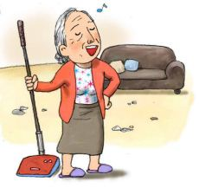
S-IADL
도구적 일상생활 능력(Instrumental ADL)
집안일 하기
청소, 설거지, 집안수리, 집 주변 쓸기, 손빨래 같은
집안 일을 예전처럼 잘 합니까?
별다른 어려움 없이 혼자 한다
설거지, 침구정리 등 몇 가지 가벼운 일만 깔끔하게 하는 편이다
가벼운 집안일을 하기는 하지만 깔끔하지 못해 다른 사람이 다시 손봐야 한다
집안일을 전혀 하지 않으며, 다른 사람의 도움에 전적으로 의지하고 있다
4

Slide 22
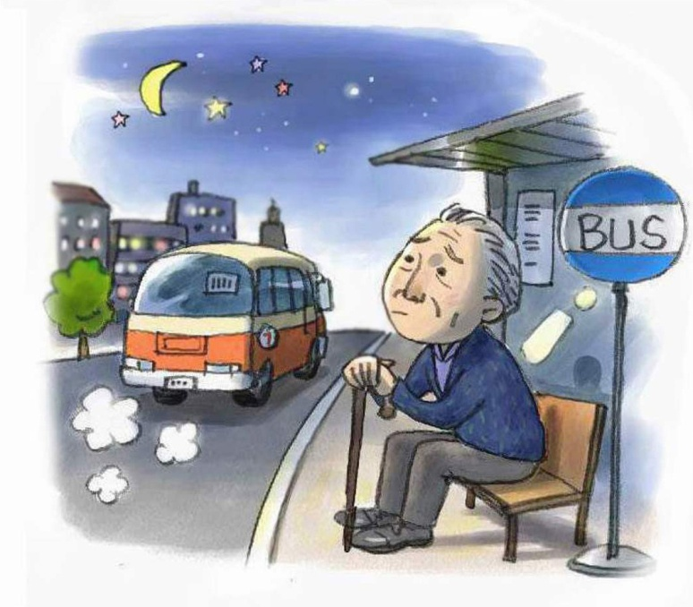
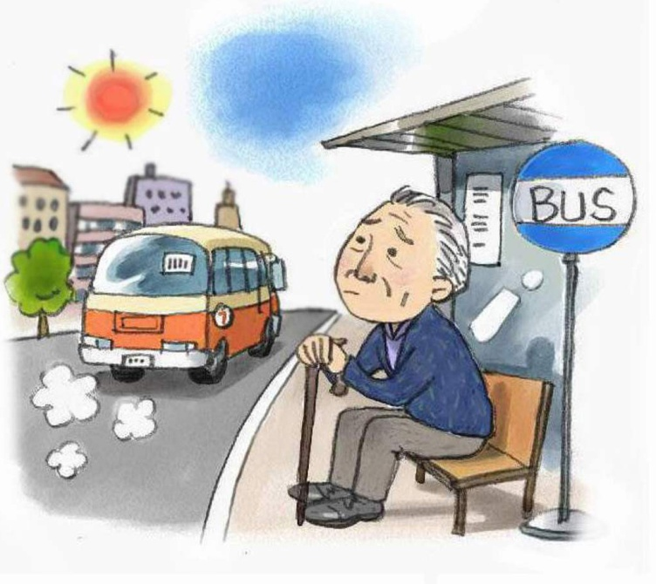
S-IADL
도구적 일상생활 능력(Instrumental ADL)
대중교통 이용
버스, 전철, 택시 등의 대중교통을 이용하거나
직접 차를 몰고 먼 거리를 다녀옵니까?
대중교통을 이용해 혼자 다니거나, 직접 운전을 한다
버스나 전철을 이용할 때 다른 사람의 도움이 필요하다
택시나 자가용을 이용할 경우에도 도움이 필요하다
먼 거리 여행을 하지 못한다
5

Slide 23
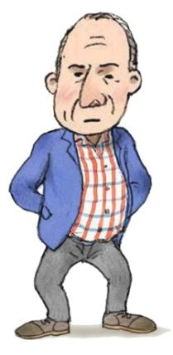
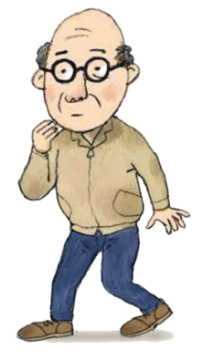
S-IADL
도구적 일상생활 능력(Instrumental ADL)
근거리 외출
교통수단을 이용하지 않고 가까운 상점이나 약수터, 경로당 등
걸어서 다녀올 수 있는 곳 외출을 도움 없이 합니까?
누군가의 도움 없이도 가까운 거리는 혼자 외출한다
지리에 익숙한 몇 곳(약수터, 상점, 시장 등)만 혼자 외출한다
외출을 하려면 누군가 동행해야 한다
외출을 전혀 하지 않고 집에만 있으려 한다
6

Slide 24

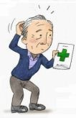
S-IADL
도구적 일상생활 능력(Instrumental ADL)
약 챙겨먹기
정해진 시간에 정해진 양의 약을 혼자서 잘 챙겨 드십니까?
누군가의 도움 없이도 가까운 거리는 혼자 외출한다
지리에 익숙한 몇 곳(약수터, 상점, 시장 등)만 혼자 외출한다
외출을 하려면 누군가 동행해야 한다
외출을 전혀 하지 않고 집에만 있으려 한다
7

Slide 25

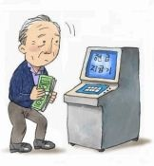
S-IADL
도구적 일상생활 능력(Instrumental ADL)
자기 돈 관리
용돈이나, 공과금, 통장관리, 재산관리 등
돈 관리를 혼자 합니까?
도움 없이도 돈 관리를 할 수 있으며, 돈의 쓰임새를 알고 있다
집안의 사소한 하루하루 수입 지출(반찬거리, 집안용품)은 할 수 있으나,
공과금 납부 같은 은행 일이나 중요한 돈 관리는 누군가의 도움을 받아야 한다
자신의 간단한 용돈관리만 한다
금전관리를 전혀 하지 않는다
8

Slide 26
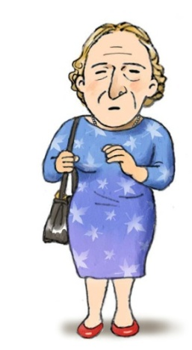
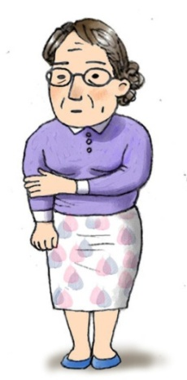
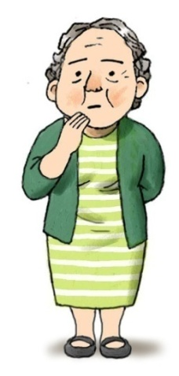
S-IADL
도구적 일상생활 능력(Instrumental ADL)
몸단장 및 치장
머리 빗기, 면도, 화장, 손톱 깎기 등 몸단장을 혼자 합니까?
다른 사람의 도움 없이 혼자의 힘으로 직접 도구(빗, 화장품, 손톱깎기 등)를
찾아서 몸단장한다
도구를 찾아주면 혼자서 빗질, 면도/화장, 손톱깎기 등을 한다
도구를 찾아주어도 이 중 한두 가지는 도움을 받아야 한다
다른 사람의 도움을 받지 않고는 이 모든 것들을 하지 못한다
9

Slide 27
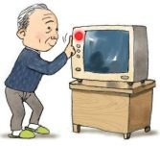
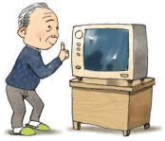
S-IADL
도구적 일상생활 능력(Instrumental ADL)
가전제품 이용
TV, 세탁기, 청소기, 다리미, 헤어드라이어 등
가전제품을 사용합니까?
전원을 끄고 켜는 것이 가능하며, 버튼을 조작하여 작동시킬 수 있다
전원을 끄고 켜는 것은 가능하며, 작동시키기 위해서는 약간의 도움이 필요하다
전원을 끄고 켜는 것만 가능하다
가전제품을 사용하지 않으며, 사용하기 위해서는 전적으로 도움이 필요하다
10

Slide 28

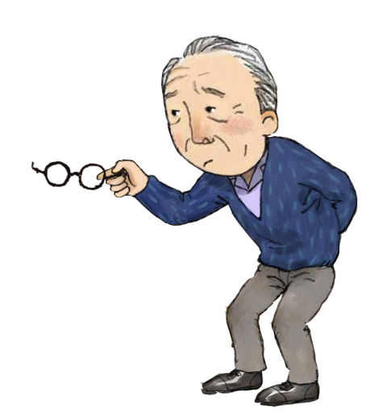
S-IADL
도구적 일상생활 능력(Instrumental ADL)
소지품 관리하기
옷, 안경, 지갑, 열쇠, 휴대폰 등과 같은 자신의 소지품들을
혼자 관리합니까?
별다른 도움 없이도 자기 물건을 지정된 곳에 놓고 다시 찾을 수 있다
자신의 소지품을 찾지 못하는 경우가 가끔 있다
소지품을 어디에 놓았는지 찾지 못하는 경우가 자주 있다
소지품을 찾지 못해 항상 옆에서 찾아주어야 한다
11

Slide 29

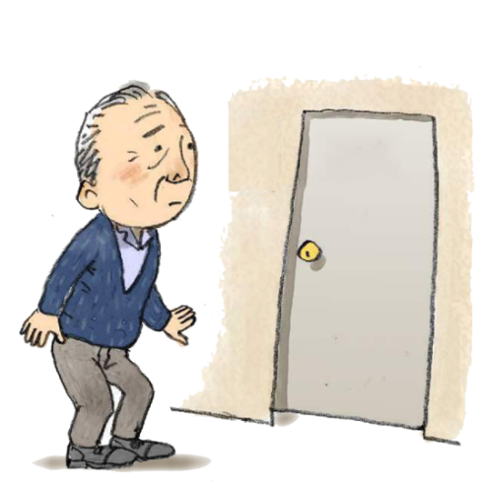
S-IADL
도구적 일상생활 능력(Instrumental ADL)
문 단속하기
열쇠나 비밀번호 등을 이용하여 대문을 정확하게
열거나 닫습니까?
다른 사람의 도움 없이도 문단속을 잘 한다
문단속하도록 이야기하면, 혼자 문을 열고 잠근다
문단속을 하기는 하나 제대로 하지 못해 항상 확인해봐야 한다
문단속을 하지 않는다
12

Slide 30
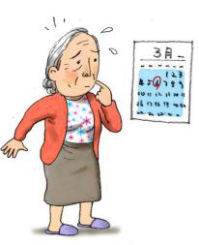
S-IADL
도구적 일상생활 능력(Instrumental ADL)
약속과 모임 지키기
사전에 계획된 모든 종류의 모임(야유회나 소풍,
집안 생일, 제사) 등, 다른 사람들과의 약속이나 모임을
잘 지켰습니까?
달력에 적어놓거나 기억을 잘 해서, 대부분의 약속을 잘 지켰다
대체로 잘 기억하는 편이지만, 가끔씩 잊어버리고 약속을 못 지킬 때도 있다
약속이 있는 날이나 그 전날, 옆에서 약속시간을 가르쳐 줘야 기억할 수 있다
약속을 가르쳐 주었음에도 불구하고, 약속 자체를 기억하지 못한다
13

Slide 31
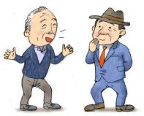
S-IADL
도구적 일상생활 능력(Instrumental ADL)
최근에 있었던 일 이야기하기
최근 한 달 동안 있었던 집안일이나, 국내의 중요한 뉴스 등에
대해 이야기합니까?
간접적으로 전해 들었거나 TV에서 본 것 등을 기억해서 이야기한다
전해들은 것은 자주 잊어버리지만 직접 봤던 일에 대해서는 이야기한다
직접 봤던 일도 종종 잊어버려 이야기하지 못하는 때가 있다
최근에 있었던 일을 전혀 이야기하지 못한다
14

Slide 32

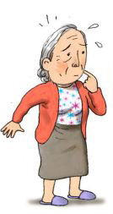
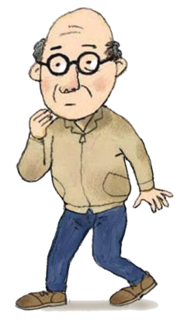
S-IADL
도구적 일상생활 능력(Instrumental ADL)
여가활동, 취미생활
예전부터 해오던 화투, 장기, 바둑, 뜨개질, 정원 가꾸기 등의
소일거리나 마실, 노인정 가기와 같은 여가, 취미생활을 합니까?
주위의 도움 없이 자신이 원하는 취미생활을 항상 하고 있다
가끔씩 취미생활을 하는 편이다
취미생활이 상당히 제한되어 있어서 기껏해야 노인정에서 가서 대화하는 정도다
여가활동이나 취미생활을 하지 않는다
15

Slide 33
도구적 일상생활 능력(Instrumental ADL)
치매 초기부터 저하되는 내용, 치매 초기 환자 진단에 유용
성별, 문화, 교육 수준에 영향을 많이 받음
지나치게 단순한 생활을 하는 노인에게 평가하기 힘듦,
- 교육 수준이 낮은 계층, 특히 남자의 경우 초기 진단을 놓칠 수 있음.

Slide 34
치매환자의 단계별 일상생활 수행장애 조사결과

Slide 35
1. 조사개요
조사 목적
본 조사는 치매 환자의 치료 및 보호자 삶의 질향상을 위해 한국형 치매임상척도 단계별 ‘일상생활수행능력’에 대해 기초 자료를 수집하기 위해 기획되었음
조사 방법
구조화된 설문지를 이용한 치매환자보호자용 조사자료로
전국 노인성치매임상연구센터(CREDOS)의 database 를 이용함.
(근거창출임상연구사업단)
조사 대상
알츠하이머병(초기치매의심환자-경도치매-중등도치매-중증치매) 진단을 받은 환자를 돌보는 보호자
표본 수
7,639명 (2006년부터 2013.3월까지 자료)

Slide 36
2. 응답자 특성
(Base: 전체, N=7,639, Unit: %)
성별
연령
교육 연수
치매 가족력
60세 미만
5.1
12년 초과
13.9
없음
13.8
있음
19.6
남성
30.7
80세 이상
28.0
60~69세
17.2
여성
69.3
12년 이하
26.1
6년 이하
46.2
없음
80.4
70~79세
49.7
* 무응답 3명 제외
* 무응답 1명 제외
* 무응답 2,388명 제외
국소 신경학적 증상
극소 신경학적 증후
CDR
뇌졸증(중풍) 가족력
Severe
Dementia
3.1
있음
8.4
있음
13.5
Moderate Dementia
16.7
Very
Mild
Dementia
35.8
있음
17.1
없음
91.6
없음
86.5
Mild
Dementia
44.5
없음
82.9
* 무응답 322명 제외
* 무응답 322명 제외
* 무응답 2,388명 제외

Slide 37
도구적일상생활수행능력 평가 지표(S-IADL) > 총괄결과
경도치매: ‘여가/취미 생활’과 ‘약속과 모임 지키기’, ‘최근에 있었던 일 이야기 하기’, ‘소지품관리하기’
중등도치매: 전화사용하기, 자기돈 관리하기, 약 챙겨먹기, 대중교통이용하기, 음식 요리하기, 집안일 하기
중증치매: ‘몸단장 및 치장’과 ‘문단속 하기’, ‘근거리 외출’ 의 심한 장애
(Base: 전체, N=7,639, Unit: %/점)
Mean▶
1.19 | 1.17 | 1.75 | 1.53 | 1.38 | 0.95 | 1.63 | 1.72 | 0.60 | 0.96 | 1.46 | 0.89 | 1.76 | 1.66 | 2.01
도움 필요 %
82.4 | 64.3 | 79.6 | 74.4 | 73.6 | 54.8 | 74.1 | 81.2 | 35.1 | 55.2 | 82.1 | 47.0 | 86.2 | 85.1 | 86.3
■ 전혀 못함(3점)
■ 도움 필요(2점)
■ 약간 도움 필요(1점)
■ 혼자 다함(0점)
전화 사용 | 물건 사기 | 음식 준비 | 집안일 하기 | 대중 교통 이용 | 근거리 외출 | 약 챙겨 먹기 | 자기 돈 관리 | 몸단장 및 치장 | 가전 제품 이용 | 소지품 관리 하기 | 문단속 하기 | 약속과 모임 지키기 | 최근에 있었던 일 이야기 하기 | 여가 취미 생활

Slide 38
치매임상척도 단계별 특징
최성혜 등., 2001
 | 0 | 0.5 | 1 | 2 | 3
기억력 | 기억 장애가 전혀 없거나 경미한 건망증이 간혹 나타남 | 가벼운 건망증이 지속적으로 있거나 사건의 부분적인 회상 : ‘양성 건망증’ | 중등도의 기억 장애로서 최근 일에 대한 기억 장애가 더 심함. 일상 생활에 지장이 있음 | 심한 기억 장애. 과거에 반복적으로 학습한 것만 기억하고 새로운 정보는 금방 잊음 | 심한 기억 장애. 단편적인 사실만 보존됨
지남력 | 정상 | 시간에 대한 경미한 장애 외에는 정상 | 시간 개념에 다소 어려움을 보임. 사람과 장소에 대해서는 검사상 정상이나, 실생활에서는 방향감각이 떨어질 수 있음 | 시간 개념에 대한 손상이 심하고, 장소에 대한 지남력 역시 자주 손상 | 사람에 대한 지남력만 유지되고 있음
판단력과 문제해결능력 | 일상 생활의 문제를 잘 해결하며 사업이나 경제적 문제들을 잘 다룸. 판단력이 전과 같이 양호 | 문제 해결 능력, 공통점, 차이점에 대한 약간의 장애 | 문제 해결 능력, 공통점, 차이점에 대한 중등도의 어려움을 보이나, 사회적 판단력은 대개 정상 | 문제 해결 능력, 공통점, 차이점에 대한 장애가 심하며, 사회적 판단력도 대개는 손상 | 판단력 혹은 문제해결 능력이 불가능
사회 활동 | 직업, 쇼핑, 자원 봉사, 사회에서의 그룹 활동 등 사회 활동에서 독립적으로 정상 수행 | 사회 활동에 있어서 약간의 장애 | 얼핏 보기에는 정상 활동을 수행하는 것처럼 보이나 사실상 독립적인 수행이 불가능 | 집밖에서 독립적인 활동을 할 수 없으나, 외견상 집밖에서도 기능을 할 수 있어 보임 | 외견상 혹은 실제로 집밖에서 독립적인 활동을 할 수 없음
집안 생활과 취미 | 집안 생활, 취미 생활, 지적인 관심이 잘 유지되어 있음 | 집안 생활, 취미 생활, 지적 관심사가 약간 손상 | 집안 생활에 경하지만 분명한 장애가 있고, 어려운 집안 일은 포기함. 복잡한 취미나 흥미(예를 들어 바둑)를 상실 | 아주 간단한 집안일만 할 수 있고, 관심이나 흥미가 매우 제한됨 | 집에서의 의미 있는 활동 불가능
위생 및 몸치장 | 정상 | 정상 | 신속한 처리가 어려움 | 옷입기, 개인 위생, 개인 소지품의 유지에 도움이 필요함 | 개인 위생과 몸치장에 많은 도움이 필요하며, 대소변도 지림

Slide 39
초기치매의심단계
(경도인지장애, 치매임상척도 0.5점)
일상생활 증진 목표항목
약속과 모임 지키기
소지품관리하기
여가 및 취미활동하기
최근 있었던 일 기억하기

Slide 40
초기치매의심단계 (경도인지장애, 치매임상척도 0.5점)
수첩이나 개인메모장 등을 이용하여 기록하는 습관이 중요합니다.
  아침에 해야할 일에 대한 리스트를 작성합니다.
  저녁에 그날하루 동안 있었던 일에 대해 기록해보는 습관이 중요합니다!
  내일의 약속과 모임을 점검합니다.
소지품관리하기; 물건은 항상 같은 곳에 두고, 이동시에는 앉았던 자리를 확인하는 습관이 중요합니다.
본인이 할 수 있는 여가활동 또는 취미를 지속하거나 새로 시작 합니다: 손을 이용하는 미술, 노래교실, 외국어 공부,
Notes:
스스로 노력해야 합니다. 대부분이 기억력의 문제로 발생하기 때문에 기억력을 증진시킬수 있는 다양한 방법을 사용해야 합니다.
예를 들어 메모하여 냉장고에 붙여 놓기, 수첩을 이용하기, 확인이 필요한 경우 가족에에 물어보기 등 기록을 이용하는 것이 좋고
새로운 것은 몇 번씩 반복해서 기억하려 노펵해야 합니다.
소지품관리를 위해 본이이 소지하고 있는 소지품의 리스트를 만들어 기억하려 노력해야 합니다. 예를 들어 안경, 핸드폰,지갑, 열쇠, 인 경우 “안핸지열”등 본인만이 사용할 수 있는 기억책략을 이용합니다.

Slide 41
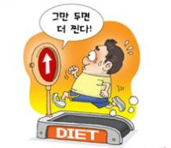
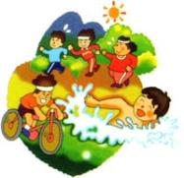
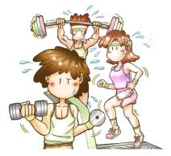
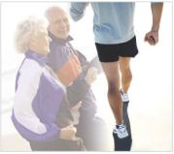
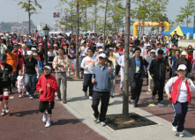
매일 한 시간에서 한시간 반 동안 약간 빠른 걸음으로 걷는 운동을 합니다
  규칙적인 운동
  다양한 스포츠
  숨차고 땀나는 운동
  알쯔하이머 치매 31%
  1주일에 3500칼로리 소모 인지기능저하 26%
1주일에 3회 이상
인지장애 42%
알쯔하이머 치매 33%
  주당 3회 이상 걷기
  자주 장거리 걷기
J Korean Geriatr Soc 2009;13(2):61-68
  인지장애 33%
  치매 31%
  1 주일에 12km 이상 걷는 경우 인지기능의 감퇴 30%
  매일 3km 이상 걸을 시 치매 30%

Slide 42
치매환자에서
일상생활능력의 관리

Slide 43
치매환자의 일상생활유지의 기본!
환자의 하루 일상을 규칙적으로 운영하세요.
  하루의 일과활동을 정하세요.
  야외 외출시간이 필요합니다.
환자가 즐겨하던 이전 취미나 일상활동 중에
  현재 할 수 있는 것을 확인해야 합니다.
  그 중 가능한 몇 가지를 정하여, 환자가 할 수 있도록 환경을 만들어 주세요.
  같은 행동을 반복해도 환자는 지루하지 않습니다.
Notes:
환자들은 점차 시간의 개념이 없어지기 때문에 초기부터 같은 생활습관을 유지하는 것이 좋습니다. 매일 동일한 시간에 취침과 아침에 일어나도록 하세요, 특별한 이유가 있어서 전날 잠을 늦게 자더라도 꼭 같은시간에 깨우고 낮잠은 정해진 시간만 쉬도록 해야 합니다.
환자가 수행할 수 있는 활동이 없다면 숙면을 취할 수 없을 뿐 아니라, 보호자를 하루종일 따라다니게 됩니다.
야외외출을 정해진 시간에 할 경우 아침, 점심, 저녁에 대한 시간 개념의 유지 뿐 아니라 밤의 숙면을 취할 수 있데 되고, 계절의 개념도 유지에도 더 도움이 됩니다.

Slide 44
규칙적인 일상생활이 중요한 이유
치매환자들도 반복적인 행위를 통해 배울수 있습니다.
“ 내제적 학습 또는 행위를 통한 학습”
  규칙화된 일상생활은 반복적인 수행을 통해 환자의 학습능력을 최대화할 수 있습니다.
  일상활동을 규칙화할경우, 환자가 예측하도록 도와주기 때문에 환자의 거부를 줄일 수 있습니다.
Notes:
환자들은 점차 시간의 개념이 없어지기 때문에 초기부터 같은 생활습관을 유지하는 것이 좋습니다. 매일 동일한 시간에 취침과 아침에 일어나도록 하세요, 특별한 이유가 있어서 전날 잠을 늦게 자더라도 꼭 같은시간에 깨우고 낮잠은 정해진 시간만 쉬도록 해야 합니다.
환자가 수행할 수 있는 활동이 없다면 숙면을 취할 수 없을 뿐 아니라, 보호자를 하루종일 따라다니게 됩니다.
야외외출을 정해진 시간에 할 경우 아침, 점심, 저녁에 대한 시간 개념의 유지 뿐 아니라 밤의 숙면을 취할 수 있데 되고, 계절의 개념도 유지에도 더 도움이 됩니다.

Slide 45
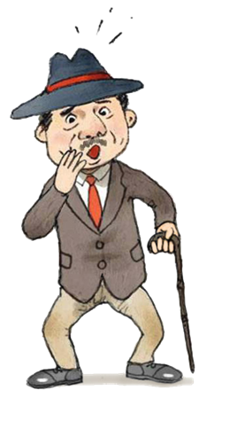
경증치매 단계 (초기치매, 치매임상척도 1점) 일상생활 증진 목표항목
음식요리하기
집안일 하기
자기돈 관리하기
대중교통이용하기
전화사용하기
약 챙겨먹기

Slide 46
경증치매 단계 (초기치매, 치매임상척도 1점)
익숙한 일을 스스스로 하게 해주세요:
  간단한 요리: 음식을 할 수 없다면 야채 다듬기, 나물 무치기 등
  집안일: 본인 방 청소
  자기돈 관리하기 및 은행업무: 문제가 생길 수 있기 때문에 은행직원에게는 미리 알려주세요, 주기적으로 환자를 따라가서 확인하세요
  대중교통이용하기 : 항상 다니던 곳의 대중교통을 그대로 이용하도록 하고, 다니는 대중교통 이용방법에 대해 주기적으로 물어봐서 잘 숙지하고 있는지 확인하세요
  전화기 사용하기: 환자가 직접 전화번호를 누르도록 전화번호를 불러주세요
  스스로 매일 스스로 약을 챙겨 먹도록 도와주세요,

Slide 47
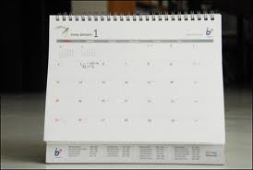
약 챙겨먹기
약은 가능한 한곳의 약국을 정해서 조제하세요
약의 복용방법을 간단하게 조절할 수 있는지 주치의과 상의하세요
약은 정해진 한 장소에서만 보관하세요.
환자로 하여금 약을 복용한 경우, 방법에 따라 달력에 표시하도록 하세요.
(아침약 저녁약 X)
Notes:
기억력 및 주의집중력 장애에의해 정해진 방법대로 약물복용을 하는 것이 어려워 질 수 있습니다. 약을 복용하지 않는 것도 문제를 일으키지만 약을 복용한 후 잊어버리고 또 복용을 하는 경우에도 큰 문제를 야기할 수 있습니다.
환자가 복용하는 모든 약의 이름을 정리해두고 방문하는 병원마다 보여주시는게 좋습니다.

Slide 48
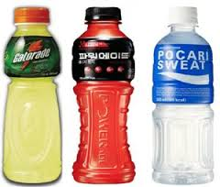
약 복용
주기적으로 약의 갯수를 세어서 환자가 잘 복용하는 지 확인이 필요합니다.
만약에 환자가 혼자 복용이 불가능하다고 판단되면
  모든 약을 한꺼번에 관리하세요
  복용시간에 맞춰 환자에게 물과 함께 드리고 바로 복용하게 하세요.
  알약을 거부하는 경우, 가루로 만들어서 이온음료에 섞어드리세요.

Slide 49
경증치매 단계 (초기치매, 치매임상척도 1점)
회상치료:
  가장 행복했던 시간을 자주 이야기 해보세요
  옛날 사진첩등을 이용하여 기억을 자극하도록 해주세요
    사진첩의 사건에 대해 기록해 보도록 해보세요
일상생활의 순서와 필요한 도구들에 대해서 그림을 이용하거나 대화를 통해 기억을 지키게 해주세요
  김치담구는 법
  형광등 전구 바꾸는 방법

Slide 50
주간보호센터: “일상생활 유치원”
질병초기에 이용할수록 효과적이다
초기 방문 시 1-2번 짧게 있고 집에 돌아간다
처음 몇 번 방문 시 보호자가 같이 가는 것이 적응에 도움이 된다.
시설에서 실제 돌봐주는 사람이 환자의 집에 방문한 경우,
더 적응을 잘 한다고 한다

Slide 51


중등도치매 단계 (중기치매, 치매임상척도 2점) 일상생활 증진 목표항목
보호자의 절대적 도움이 필요한 단계입니다.
몸 단장 및 치장하기
문단속하기
근거리 외출하기

Slide 52


중등도치매 (중기치매, 치매임상척도 2점)
안전이 가장 중요
- 가스레인지 : 타이머 또는 자동차단장치
- 현관 또는 대문자물쇠
- 화장실 : 바닥에 나무 또는 미끄럼 방지대 설치
- 거실 또는 복도 공간의 불필요한 물건제거
- 밤에는 약한 불을 켜 놓기
- 계단과 난간 피하기
- 추운 날에는 외부산책을 피할 것
- 외출 시 항상 주로 사용하는 손으로는 지팡이, 반대쪽 손을 잡고 걸을 것,
앞에서 이끌지 말고 옆에서 같이 보조

Slide 53
중등도치매 (중기치매, 치매임상척도 2점)
의미가 있는 익숙하지만 단순한 일상 활동을 단계적으로 반복하여 단어찾기, 기억, 언어 훈련을 집안에서도 시켜주세요.
  흔히쓰는 물건이름 말해주기
  물건을 분류하고 알아보는 활동 시키기 : 시장에서 물건이름을 물어보고 어떤음식에 사용되는 지 물어보고 알려주세요
  필요한 것이나 바라는 것을 단어가 생각이 안날때는 몸동작이나 손동작을 이용하여 표현하도록 격려해주세요
  환자가 표현하고 자 하는 단어를 말해주세요
  몸에 통증이나 불편이 있을 때 말할 수 있게 신체에 대한 명칭을 알려주세요.
!

Slide 54

중등도치매 (중기치매, 치매임상척도 2점)
잘 하지 못하더라도 하실 수 있는 일은 계속하게 격려해주세요!
  걸레질, 설거지, 빨래정리, 세수 및 이빨닦기, 화장실 사용후 물내리기
단순 일상생활을 수행하는 것도 단계적으로:
  수행해야 하는 행위를 모두 단계화합니다. (예를 들어 화장실 사용하여 물내리기)
  그 중 환자가 하지 못하는 단계를 확인하여 도와주세요.
모든 행위의 시작은 환자가 하도록 하세요.
환자의 다음 단계로 진행 못할 경우 환자가
직접할 수 있도록 행위를
(말 또는 손으로) 지도하세요
Notes:
화장실을 찾아간다-> 문을 연다-> 불을 킨다-> 화장실안에서 변기를 찾는다-> 변기뚜껑을 연다-> 바지를 내린다-> 소배변을 한다-> 뒷처리를 한다-> 옷을 입는다-> 물을 내린다.-> 세면대로 옮긴다-> 수도꼭지를 이용 물을 튼다->비누를 손에 묻힌다.-> 비누 묻은 손을 물에 씻는다->물을잠근다->화장실 문을 찾는다-> 열고나온다-> 불을 끈다-> 문을 닫는다.

Slide 55
Barthel ADL index
옷입기
첫번째, 적절한 옷을 골라 입을 수 있습니까?
두번째, 옷을 스스로 입을 수 있습니까?
세번째, 옷을 갈아 입으려 하지않고 같은 옷만 입습니까?
Notes:
치매환자의 옷을 입히는 것은 큰 과제 중 하나입니다. 옷을 입는 것으노 다음과 같은 여러단계로 나눌 수 있고, 각 단계별 장애들에 의해 옷입기어렴움이 나타납니다. 따라서 어떠한 단계의 어려움인지 확인을 해야 합니다.
무조건 혼자가 할 수 없다고 보호자가 다 해준다면 옷입기 능력이 더 빨리 없어집니다.

Slide 56
Barthel ADL index
옷입기
 | 혼자할 수 있는 충분한 시간을 드리세요~
적절한 옷을 골라 입지 못한다. | 옷장의 옷을 간소화하여 그 계절에 맞는 옷만 비치를 해보세요. 옷장관리가 어렵다면, 골라입을 수 있는 옷을 몇 개를 꺼내 그 중에서 고를 수 있도록 해드리세요
옷을 입을 수 없다. ( 실행능력의 장애, 예를 들어 단추끼우기 등) | 되도록 입고 벗기 쉬운옷 (허리 고무밴드 바지, 단추없는 스판소재 윗도리 등)의 옷으로 바꾸세요. 혼자 할 수 없는 부분은 부드럽게 도와드리겠다고 말씀하면서 도와드리세요
같은 옷을 반복해서 입으려 한다 | 비슷한 옷을 여러벌 준비해보세요. 지저분한 속옷을 안갈아 입으려 하면 화장실에서 볼일을 보기위해 속옷이 내려와 있을 때 빨리 갈아입히세요.
Notes:
치매환자의 옷을 입히는 것은 큰 과제 중 하나입니다. 옷을 입는 것은 다음과 같은 여러단계로 나눌 수 있고, 각 단계별 장애들에 의해 옷입기어렴움이 나타납니다. 따라서 어떠한 단계의 어려움인지 확인을 해야 합니다.
무조건 혼자가 할 수 없다고 보호자가 다 해준다면 옷입기 능력이 더 빨리 없어집니다. 따라서 환자가 혼자 할 수 있는 부분은 확인하여 꼭 혼자하도록 해주세요
옷을 입히기 과정에서 환자가 심하게 저항한다면, 잠깐 옷을 갈아입히려 시도했던 것을 멈추고 주의를 전환한 후 환자가 안정되면 다시 시도하세요.
그러나 계속 고집한다면 아침에 환자가 깨면 바로 시도해보세ㅛ. 아침이 저녁보다 옷을 갈아입히기 더 쉬울 수 있습니다.

Slide 57
Barthel ADL index
목욕 시키기
첫번째, 목욕을 하는 방법을 잊어버리거나,
두번째, 물이 몸에 닿는 것을 거부
세번째, 해를 가하려는 행위로 오해
Notes:
환자가 목욕을 혼자 할 수 없을 때 보호자가 도와주려하면 거부하는

Slide 58
목욕 시키기
과거 환자의 습관을 이용하세요; 목욕 또는 샤워, 시간 등
목욕에 도움이 필요한 환자를 위해 꼭 구비해야 하는 사항
  욕조 손잡이(간단한 흡착식 손잡이) 및 미끄럼방지용 타일 설치 ;
  환자쪽으로 끌어당길수 있는 호스와 샤워헤드
  환자를앉혀서 씻을 수 있는 욕실용 의자 구비
  샤워전에 미리 준비해 두세요; 물받기, 목욕도구, 갈아입을 새옷 등
씻기를 거부할 때; “ 한 단계씩, 눈높이를 맞춰 설명하면서 시행해보세요”
  환자가 가장 부드러울 때를 이용하거나 화장실 사용할 때를 이용하세요.
  순차적으로 씻기세요, 바지를 벗기고 하반신씻긴 후 상의를 입은 상태에서 환자를 적신 후 옷을 벗기고 상반신 씻겨보세요
  또는 옷을 다 벗긴 후 씻을 때에서 수건으로 환자 상체를 덮은 상태에서 샤워를 시키고 손잡이를 잡게 하면, 덜 불안해 합니다.
  보호자가 환자몸을 씻길때 환자에게 목욕타월 등을 손에 쥐어 져서 혼자 다른 부위를 씻도록 해주세요
목욕 후 바로 걸칠 수 있는 목욕가운을 준비해보세요
Notes:
물받을 때 나는 큰 소리는 환자를 혼돈스럽게 할 수 있습니다. 환자를 욕실에 데리고 가기 전에 미리 물을 받아두세요.
목욕 시도시 옷을 입힌 채로 따뜻한 물로 환자 몸을 적시면 옷을 벗게 하기가 더 쉽습니다.
목욕후 환자몸에 맞는 큰 목욕가운이 있다면 환자의 몸의 물기는 닦는 번거로움이 줄어듭니다.

Slide 59

대소변 보기
미리 대소변을 봐야 한다는 것을 잊어버리거나 화장실을 못찾아서 실수하는 경우가 대부분
  변기모양의 칼라사진을 화장실문에 붙여보세요
  두시간마다 화장실에 데려가세요.
  벗기 간편한 옷을 사용하세요
  밤에 소변실수를 예방하기 위해 저녁식사 후에 물섭취를 제한해보세요
Notes:
급하게 소변을 보고 싶다고 생각이 들면 이미 실수할 가능성이 높습니다. 규칙척 소배변 습관을 키우시는 게 좋습니다.
변기 물내리기를 잊어버릴 때는 변기물내리기 손잡이에 큰 표시 (손잡이 핸들)등을 사용해부세요

Slide 60
중등도치매 (중기치매, 치매임상척도 2점)
외출시 문단속을 하도록 알려주고 잘 시행하는지 확인하세요
자주 다니는 곳은 혼자 다니도록 하고 대신 길을 잃을때를 대비하여 주변에 미리 도움을 요청해 두세요 (특히 인근 파출소 및 지구대)

Slide 61
중증치매 (말기 치매, 치매임상척도 3점)
남아 있는 기능 유지가 중요
- 통증이나 불편한 것을 말할 수 있도록 신체 부위 자주 설명
- 잘 못하더라도 할 수 있는 일 격려 – 간단한 집안일
- 간단한 단어 학습, 명칭 외우기 등을 지속적으로
- 신체 표현을 통한 의사 표현 연습하기
- 좋아하는 향기를 자주 맡게 하기
- 좋아했던 음악 자주 들려주기
- 과거 행복했던 순간의 사진이나 영상 보여주기

Slide 62
중증 (말기치매, 치매임상척도 3점)
후각을 이용하여 행동과 수면에 도움을 줍니다!
  커피향, 아로마 오일(바닐라향, 라벤더, 페퍼민트)
청각을 이용하여 손동작, 뇌자극에 도움을 줍니다!!
  타악기(캐스터넷트, 종, 탬버린) / 조용한 음악을 틀어주세요.
촉각을 이용하여 집중력에 도움을 줍니다!!
  물건을 만질 수 있게 하세요 / 환자의 몸을 만져주세요
환자가 가장 좋아하거나 행복했던 사진을 보여주세요!
발성과 집중력을 키워줍니다.

Slide 63
중증-말기 치매: 합병증
간질
  경련발생시 멈출 때까지 기다린 후 흡인성폐렴 방지를 위해 고개를 옆으로 돌
  반복적 경련을 할 경우 응급상황
대소변 장애: 실금장애 또는 배출장애
욕창
  누워서 꼼짝하지 못하기 때문에 발생
  방지 위해 2시간 마다 자세 변경하거나 공기침대사용
삼킴 장애 또는 식사를 하지 못할 때
  먹지 않으려 하거나 삼킴 장애가 치매의 말기라는 것을 시사
  위식도관 또는 경피적 위루관 삽관까지 고려해야 할 수도 있음
향후 연명치료를 어디까지 할 지 미리 결정하는 것이 좋습니다.

Slide 64
치매환자의 일상생활 능력은
환자의 존엄성 및 보호자의 삶의 질 향상을 위해 과학적 방법을 통해 유지될 수 있도록 해야 합니다.
단계별 반복적 행위학습을 지속한다면 유지될 수 있는 일상생활 능력이 있습니다.
그러나, 치료함에도 불구하고 악화되는 환자의 일상생활 수행능력에 대한 지속적 재평가가 필요하며 이를 통해 새로운 일상생활 능력유지의 목표를 설정해야 합니다.

Slide 65
감사합니다.

